Slide 1
Thuật toán KNN, Decision Tree
Trần Bá Tiến Anh N18DCCN008

Slide 2
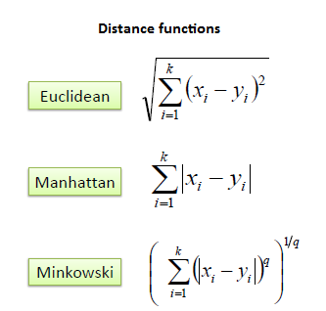
KNN
Thuật toán K-Nearest Neighbors (KNN) là một thuật toán học có giám sát được sử dụng để phân loại dữ liệu. Đây là một thuật toán phân loại dựa trên khoảng cách giữa các điểm dữ liệu.
Ý tưởng của KNN:
Thuật toán KNN cho rằng những dữ liệu tương tự nhau sẽ tồn tại gần nhau trong một không gian, từ đó công việc của chúng ta là sẽ tìm k điểm gần với dữ liệu cần kiểm tra nhất. Việc tìm khoảng cách giữa 2 điểm củng có nhiều công thức có thể sử dụng, tùy trường hợp mà chúng ta lựa chọn cho phù hợp. Đây là 3 cách cơ bản để tính khoảng cách 2 điểm dữ liệu x, y có k thuộc tính:

Slide 3
KNN
Các bước áp dụng thuật toán KNN vào 1 tập dữ liệu:
Tính toán khoảng cách Euclidean giữa điểm dữ liệu đầu vào và các điểm dữ liệu trong tập dữ liệu.
Sắp xếp các điểm dữ liệu trong tập dữ liệu theo khoảng cách tăng dần.
Lựa chọn k điểm dữ liệu gần nhất với điểm dữ liệu đầu vào.
Tính toán phần trăm của những điểm dữ liệu gần nhất là nhãn dữ liệu cần phân loại.
Gán nhãn cho điểm dữ liệu đầu vào bằng cách sử dụng nhãn dữ liệu phổ biến nhất trong k điểm dữ liệu gần nhất.

Slide 4
KNN
Bài toán: Giả sử chúng ta có một tập dữ liệu gồm 10 điểm, mỗi điểm được đặc trưng bởi chiều cao và cân nặng, và đã được gán nhãn là "Nam" hoặc "Nữ". Chúng ta muốn sử dụng thuật toán KNN để phân loại các điểm dữ liệu này là "Nam" hoặc "Nữ" dựa trên khoảng cách giữa chúng.
Các bước thực hiện
Bước 1: Chuẩn bị dữ liệu
Đọc dữ liệu và tách các cột chiều cao và cân nặng thành các mảng riêng biệt.
Chuẩn hóa dữ liệu bằng cách tính trung bình và độ lệch chuẩn của mỗi cột, sau đó chia mỗi giá trị của cột cho độ lệch chuẩn tương ứng.
Chọn k là số điểm dữ liệu gần nhất mà chúng ta muốn sử dụng để phân loại mỗi điểm dữ liệu mới.
Bước 2: Phân loại dữ liệu
Để phân loại một điểm dữ liệu mới, tính khoảng cách giữa điểm dữ liệu mới và tất cả các điểm dữ liệu trong tập dữ liệu bằng khoảng cách Euclidean.
Sắp xếp các điểm dữ liệu theo khoảng cách tăng dần.
Lựa chọn k điểm dữ liệu gần nhất với điểm dữ liệu đầu vào.
Tính phần trăm của những điểm dữ liệu gần nhất là "Nam" và "Nữ".
Gán nhãn cho điểm dữ liệu đầu vào bằng cách sử dụng nhãn dữ liệu phổ biến nhất trong k điểm dữ liệu gần nhất.

Slide 5
KNN
Ví dụ cụ thể: Ta có tập dữ liệu gồm 10 điểm như sau:
Giả sử chúng ta muốn phân loại một điểm dữ liệu mới có chiều cao 1.74m và cân nặng 67kg.
Chiều cao | Cân nặng | Giới tính
1.70 | 65 | Nam
1.65 | 55 | Nữ
1.80 | 75 | Nam
1.60 | 45 | Nữ
1.75 | 70 | Nam
1.68 | 60 | Nữ
1.72 | 62 | Nam
1.62 | 48 | Nữ
1.77 | 80 | Nam
1.63 | 52 | Nữ

Slide 6
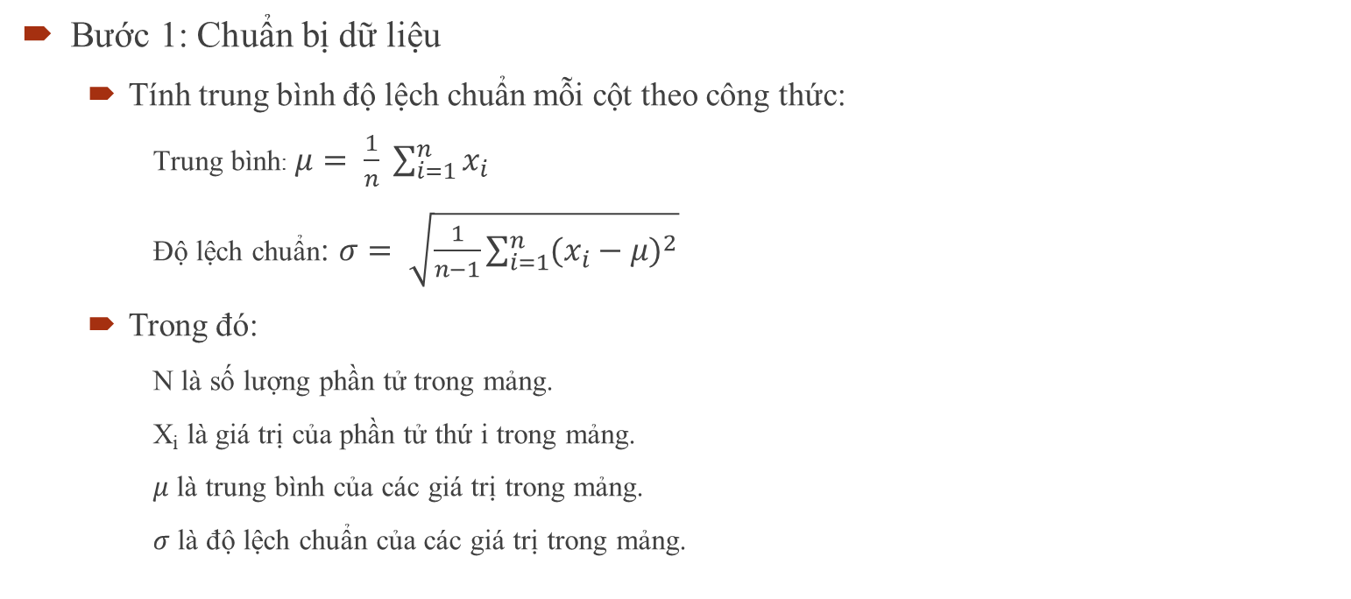
KNN
Bước 1: Chuẩn bị dữ liệu
Tính trung bình độ lệch chuẩn mỗi cột theo công thức:
Trung bình:$μ= \frac{1}{n} \sum_{i=1}^{n}{x_{i}}$
Độ lệch chuẩn: $σ= \sqrt{\frac{1}{n−1}\sum_{i=1}^{n}{{(x_{i}−μ)}^{2}}}$
Trong đó:
N là số lượng phần tử trong mảng.
X_{i} là giá trị của phần tử thứ i trong mảng.
$μ$ là trung bình của các giá trị trong mảng.
$σ$ là độ lệch chuẩn của các giá trị trong mảng.

Slide 7
KNN
Trung bình chiều cao: (1.70 + 1.65 + 1.80 + 1.60 + 1.75 + 1.68 + 1.72 + 1.62 + 1.77 + 1.63)/ 10 = 1.69
Độ lệch chuẩn chiều cao: 0.071
Trung bình cân nặng: 65 + 55 + 75 + 45 + 70 + 60 + 62 + 48 + 80 + 52 / 10 = 62
Độ lệch chuẩn cân nặng: 10.82
Chuẩn hóa dữ liệu:
Chiều cao của điểm mới: (1.74 - 1.69) / 0.071 = 0.71
Cân nặng của điểm mới: (67 - 62) / 10.82 = 0.46
Chọn k = 5

Slide 8

KNN
Bước 2: Phân loại dữ liệu
Tính khoảng cách Euclidean giữa điểm mới và các điểm dữ liệu trong tập dữ liệu:
$d= \sqrt{{(x_{2}−x_{1})}^{2}+{(y_{2}−y_{1})}^{2}}$
Chiều cao | Cân nặng | Khoảng cách
1.70 | 65 | 3.27
1.65 | 55 | 3.82
1.80 | 75 | 2.63
1.60 | 54 | 4.70
1.75 | 70 | 2.98
1.68 | 60 | 3.47
1.72 | 62 | 3.08
1.62 | 48 | 4.45
1.77 | 80 | 3.20
1.63 | 52 | 4.11

Slide 9
KNN
Sắp xếp các điểm dữ liệu theo khoảng cách tăng dần:
Do khoảng cách của 5 điểm gần với điểm dữ liệu mới được phân loại nam nên điểm dữ liệu mới sẽ được phân loại là nam
Chiều cao | Cân nặng | Khoảng cách
1.80 | 75 | 2.63
1.75 | 70 | 2.98
1.72 | 62 | 3.08
1.77 | 80 | 3.20
1.70 | 65 | 3.27
1.68 | 60 | 3.47
1.65 | 55 | 3.82
1.63 | 52 | 4.11
1.62 | 48 | 4.45
1.60 | 45 | 4.70

Slide 10
KNN
Ưu điểm:
Đơn giản, dễ triển khai và không yêu cầu giả sử về phân phối dữ liệu.
Hoạt động tốt trên các tập dữ liệu lớn.
Nhược điểm:
Tốc độ sử lý chậm khi số lượng điểm dữ liệu tăng lên.
Yêu cầu các giá trị đặc trưng ở cùng một phạm vi, do đó nếu các giá trị đặc trưng không cùng phạm vi, cần phải chuẩn hóa dữ liệu.
Sử dụng thuật toán KNN phụ thuộc vào vấn đề cụ thể mà chúng ta cần giải quyết. Nếu dữ liệu không quá lớn và có số lượng đặc trưng thấp và bạn muốn phân loại các điểm dữ liệu dựa trên các điểm dữ liệu tương tự trong tập dữ liệu, KNN có thể là một lựa chọn tốt.
KNN là một thuật toán đơn giản và hiệu quả, và nó thường được sử dụng khi chúng ta cần phân loại các điểm dữ liệu dựa trên các điểm dữ liệu tương tự trong tập dữ liệu. Tuy nhiên, nó cũng có nhược điểm như chậm với dữ liệu lớn hoặc không đồng nhất. Nên lựa chọn KNN hay không phụ thuộc vào bài toán và tính chất của dữ liệu.

Slide 11
DECISION TREE
Khái niệm: Cây quyết định (Decision Tree) là một cây phân cấp có cấu trúc được dùng để phân lớp các đối tượng dựa vào dãy các luật. Các thuộc tính của đối tượngncó thể thuộc các kiểu dữ liệu khác nhau như Nhị phân (Binary) , Định danh (Nominal), Thứ tự (Ordinal), Số lượng (Quantitative) trong khi đó thuộc tính phân lớp phải có kiểu dữ liệu là Binary hoặc Ordinal.

Slide 12
DECISION TREE
Ưu điểm:
Dễ hiểu: Logic Boolean và các biểu diễn trực quan của cây quyết định giúp chúng dễ hiểu và dễ hiểu hơn.
Ít hoặc không cần chuẩn bị dữ liệu: Cây quyết định có một số đặc điểm, làm cho nó linh hoạt hơn các bộ phân loại khác.
Linh hoạt hơn: Cây quyết định có thể được tận dụng cho cả nhiệm vụ phân loại và hồi quy, làm cho nó linh hoạt hơn so với một số thuật toán khác.
Nhược điểm:
Dễ bị overfitting: Cây quyết định phức tạp có xu hướng quá mức và không tổng quát hóa tốt cho dữ liệu mới.
Các công cụ ước tính phương sai cao: Các biến thể nhỏ trong dữ liệu có thể tạo ra một cây quyết định rất khác.
Tốn kém hơn: Do cây quyết định có cách tiếp cận tìm kiếm tham lam trong quá trình xây dựng, chúng có thể tốn kém hơn để đào tạo so với các thuật toán khác.
Không được hỗ trợ đầy đủ trong scikit-learning

Slide 13
DECISION TREE
Một số trường hợp có thể sử dụng thuật toán decision tree:
Khi dữ liệu có cấu trúc rõ ràng và dễ hiểu: Thuật toán Decision Tree phù hợp cho những bài toán mà các quyết định dựa trên dữ liệu rõ ràng, các thuộc tính, đặc trưng có ý nghĩa rõ ràng.
Khi muốn đưa ra quyết định dựa trên dữ liệu hiện tại: Decision Tree là một phương pháp phân tích dữ liệu tốt để đưa ra quyết định dựa trên dữ liệu hiện tại.
Khi muốn xây dựng mô hình đơn giản và có thể giải thích: Decision Tree được xây dựng dựa trên các quyết định đơn giản dựa trên các đặc trưng của dữ liệu đầu vào, do đó cây quyết định được sinh ra rất dễ hiểu và giải thích.
Khi cần xử lý dữ liệu bị thiếu hoặc nhiễu: Decision Tree có khả năng xử lý dữ liệu bị thiếu hoặc nhiễu trong dữ liệu đầu vào.

